Slide 1
XXL-JOB钉钉报警
作者:https://github.com/hezhiqiang8909/xxl-job

Slide 2
作者描述
作者本人是一名运维，不懂JAVA开发，因业务需求用到许雪里大神的xxl-job项目，但是项目默认是邮件报警，因运维业务需求需要二次开发钉钉报警，作者不会JAVA代码，在xxl-job项目社区群寻求帮助，有幸得到JAVA大神的帮助。

Slide 3
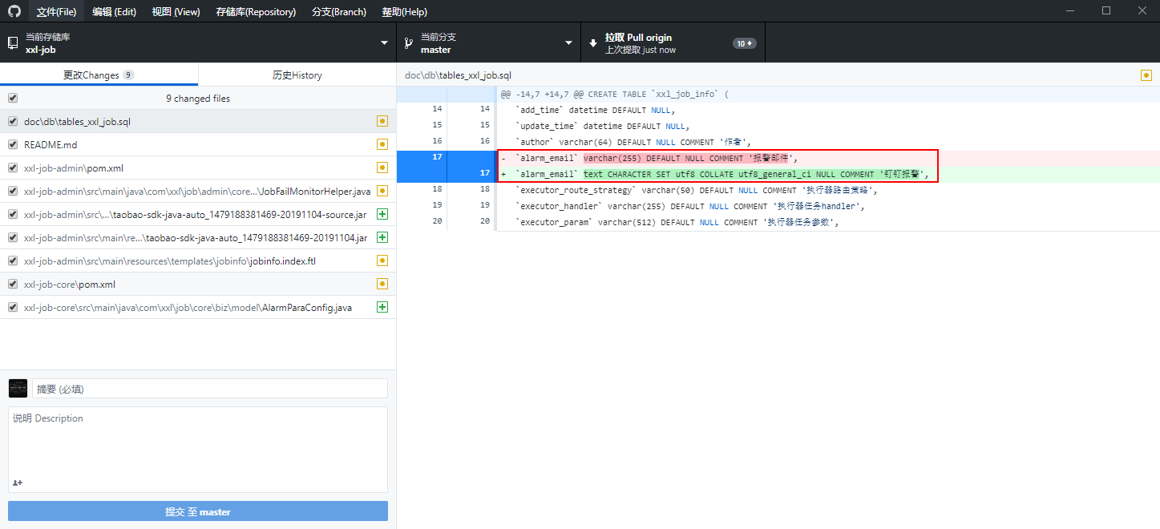
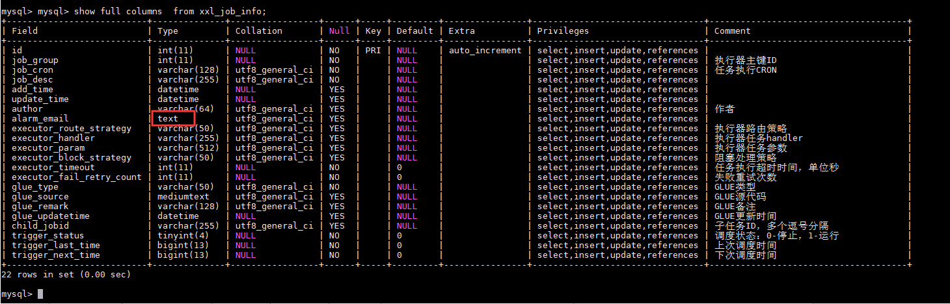
修改数据库修改邮件报警数据xxl_job_info表，alarm_email子段类型，修改为text

Slide 4
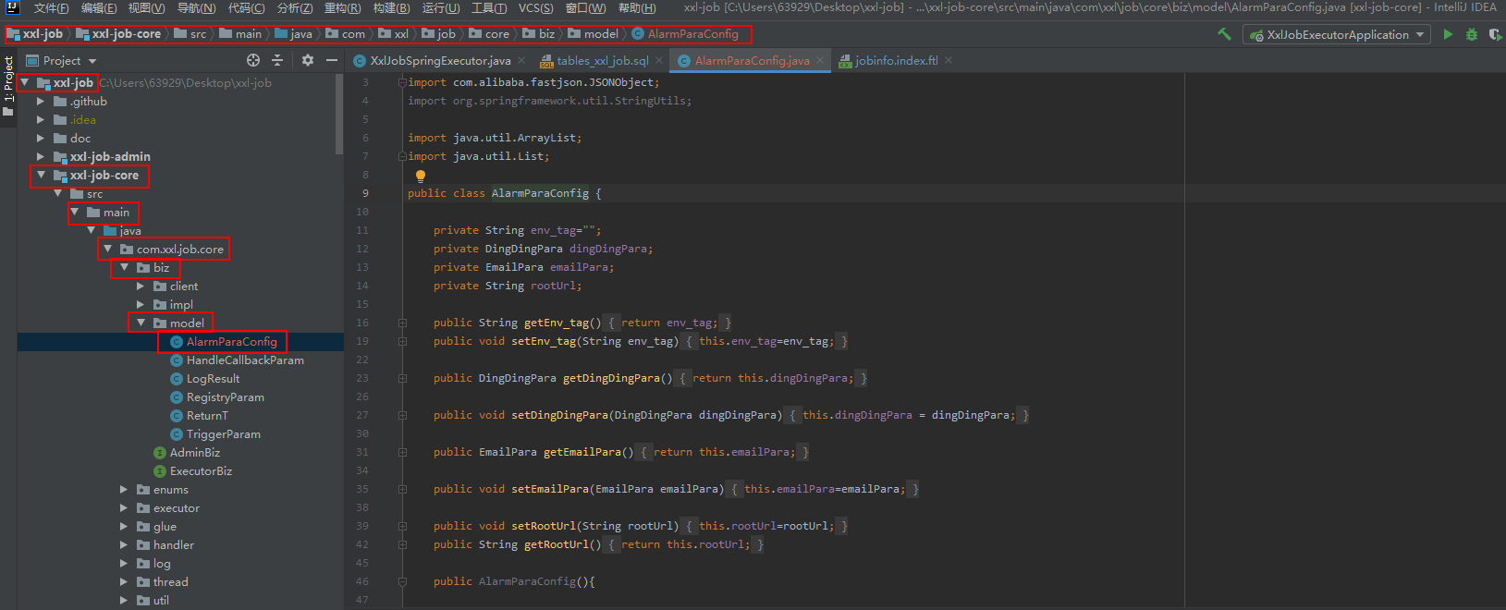
增加钉钉报警JSON文件

Slide 5
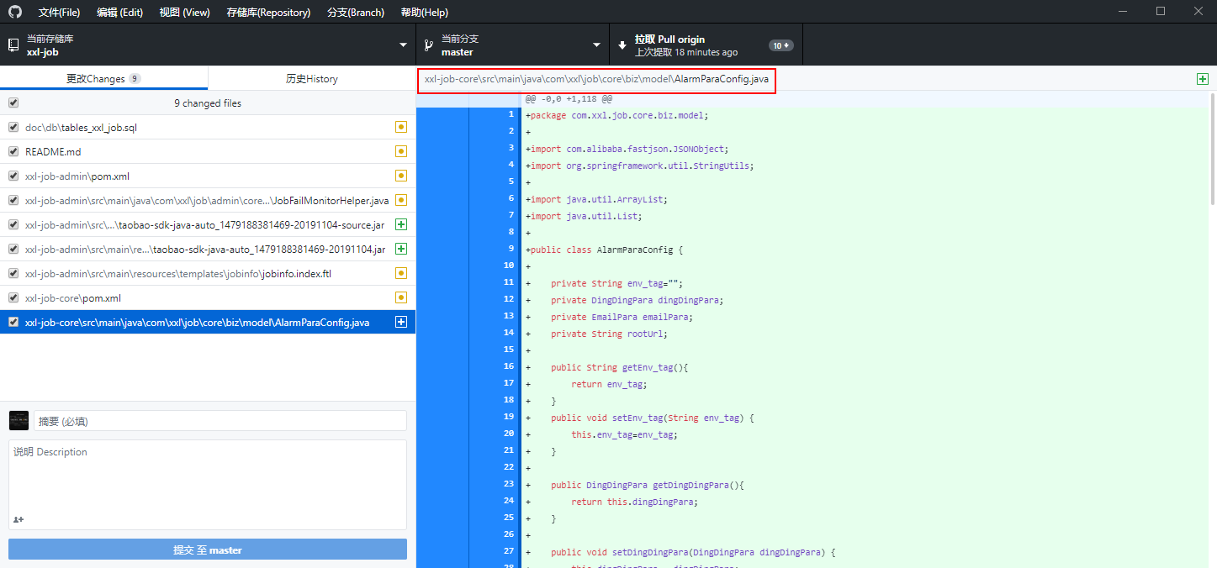
增加钉钉报警JSON文件

Slide 6
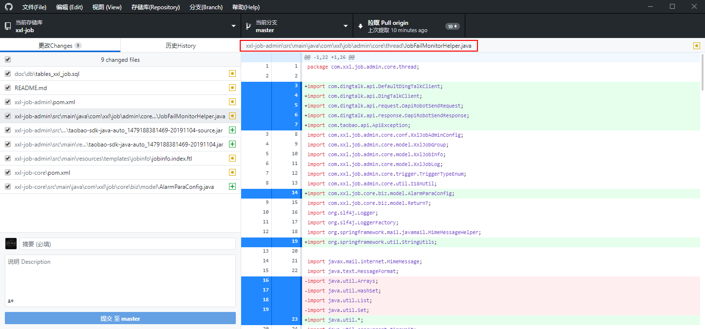
修改钉钉报警API接口文件

Slide 7
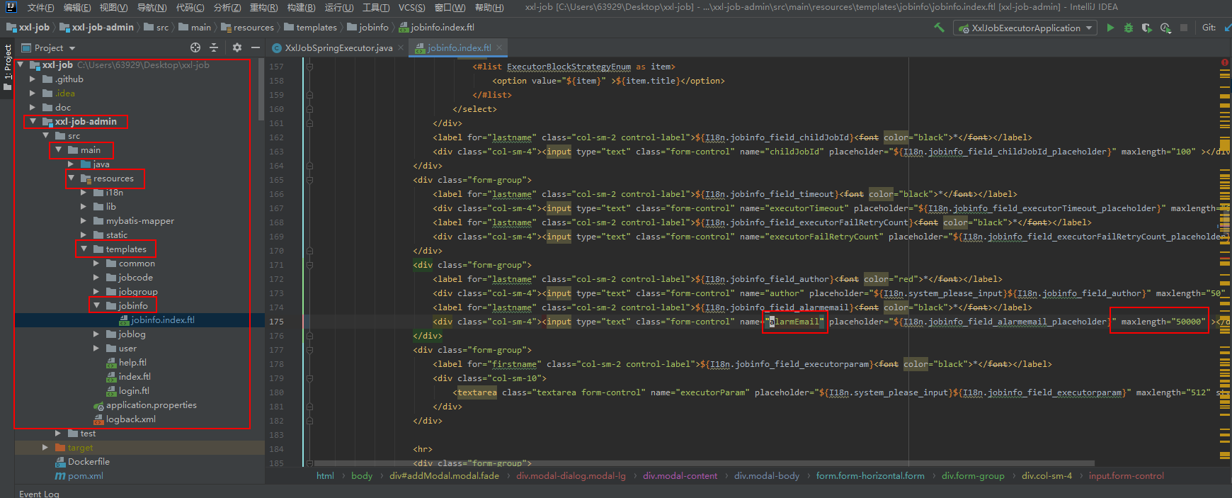
修改admin中心邮件报警处填写长度

Slide 8
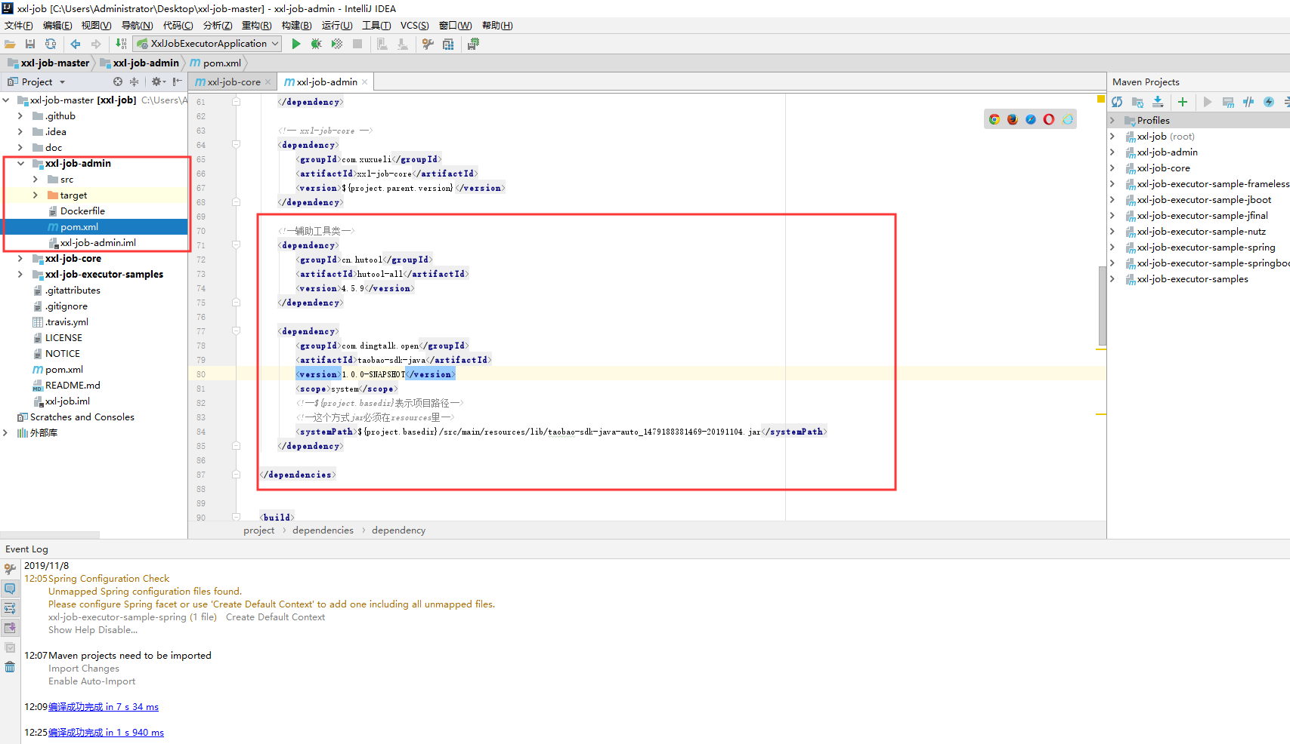
修改钉钉报警,Alibaba JAVA 依赖库

Slide 9
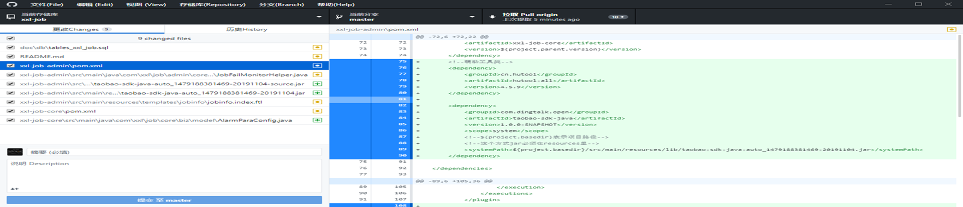
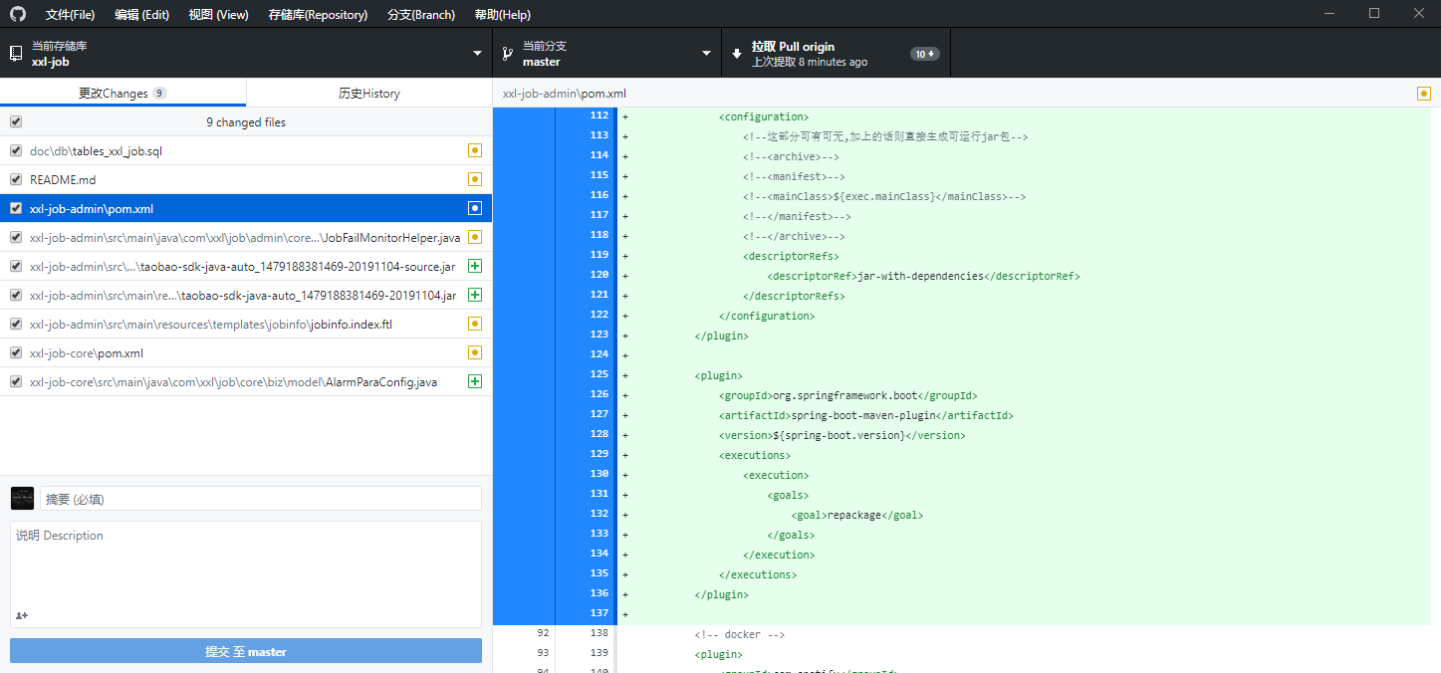
修改钉钉报警,Alibaba JAVA 依赖库

Slide 10
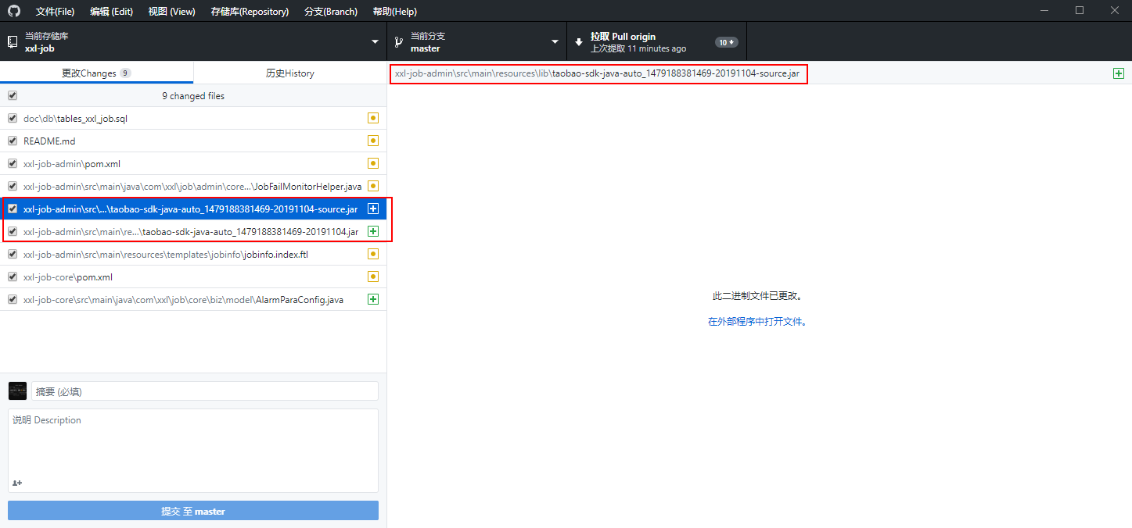
增加taobao依赖库

Slide 11
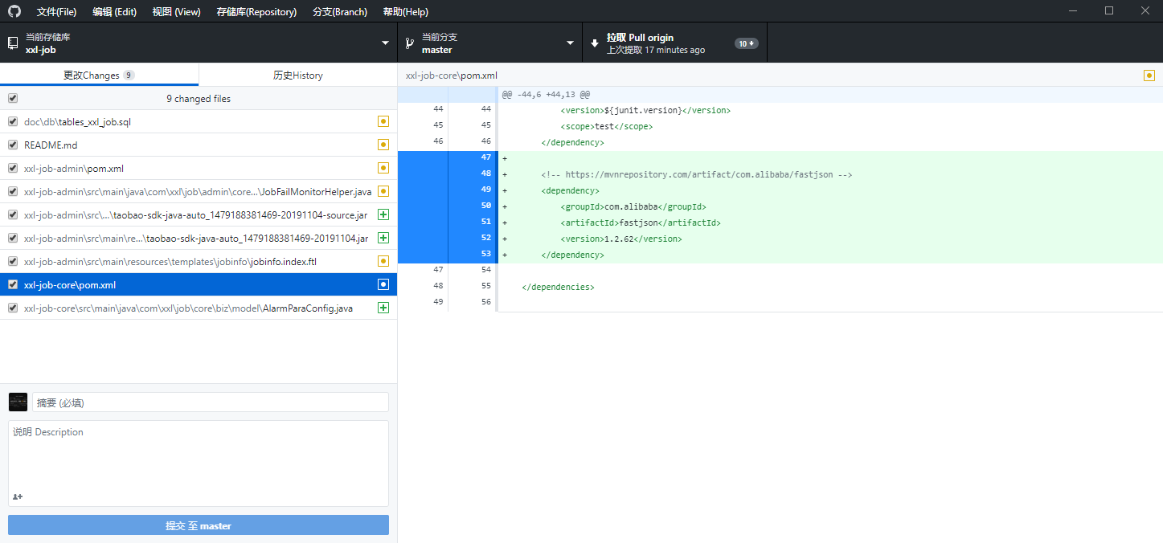
修改钉钉报警,Alibaba JAVA 依赖库

Slide 12
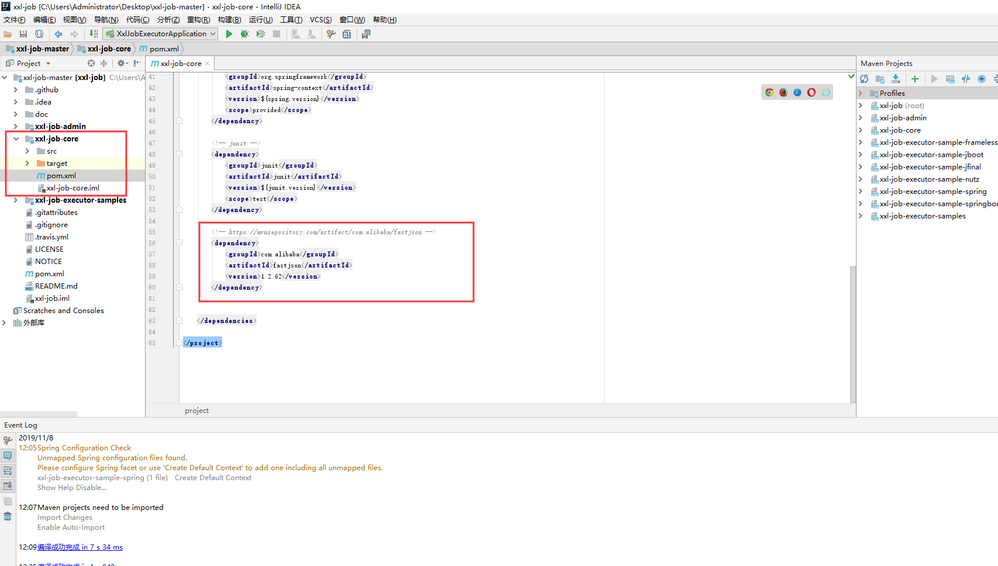
修改钉钉报警,Alibaba JAVA 依赖库

Slide 13
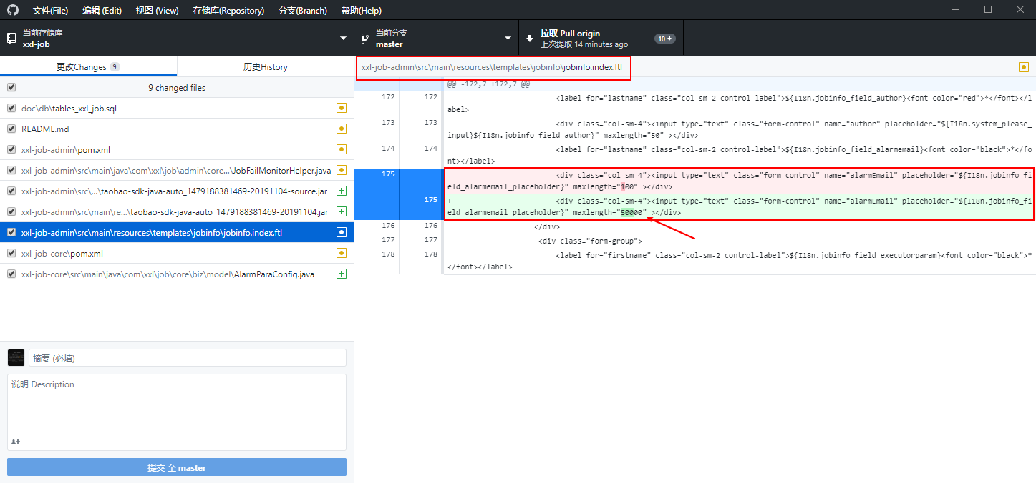
修改web页面钉钉报警字段长度

Slide 14
钉钉报警Admin填写格式
{ "rootUrl": "调度中心首页地址，用于快速跳转查看日志 如 http://127.0.0.1/xxl-job-admin", "env_tag": "环境标签，用于区分多个环境", "dingDingPara": { "access_token": [ "你的群TOKEN" ], "atList": [ "需要AT的列表，手机号" ] },
"emailPara": {
"emails": [
"告警邮箱地址"
]
}
}
建议使用工具 https://www.sojson.com/yasuoyihang.html 一行化成这样,免去空格,换行在数据库中的不必要占用

Slide 15
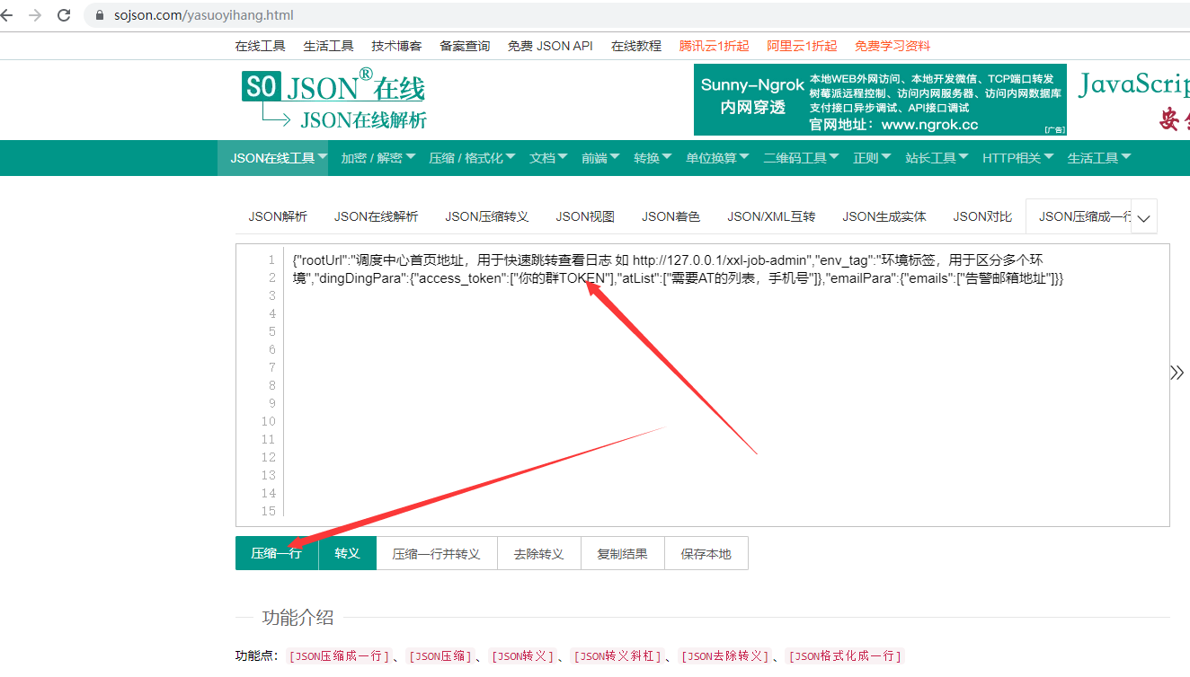
2.钉钉报警Admin填写格式
建议使用工具一行化成，这样免去空格,换行在数据库中的不必要占用

Slide 16
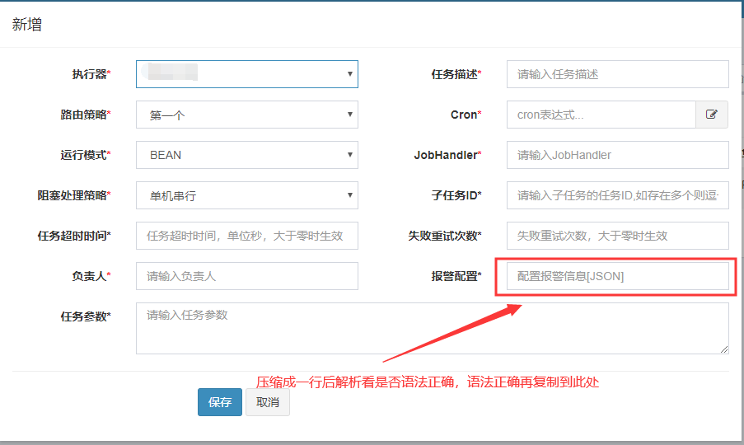
2.钉钉报警Admin填写格式

